Slide 2
MDOP 2009 R2的改变和新功能
WCI231

Slide 3
议程
桌面优化
Microsoft Desktop Optimization Pack
在MDOP 2009 R2中加入哪些新功能？
将MDOP成为你Windows 7部署计划中的一部分

Slide 4
桌面优化
让用户在任何地方都有效率
通过增强的安全和控制降低管理的风险
通过简化PC管理降低成本
提供无缝接入随时随地进行数据访问
让人们在任何地方都可以使用正确的应用程序
日常工作更快，更方便
保护台式机和移动资源
监控软件许可和应用
网页浏览更加安全
简化应用和桌面生命周期管理
加强控制和自动化
保持计算机运行顺畅
从一个地方管理物理和虚拟机资产

Slide 5
Windows 桌面优化
核心 PC 平台
SA+MDOP 的独特价值

Slide 6
企业桌面优化套件MDOP
桌面优化套件都包含什么
1
降低桌面总体拥有成本TCO
>95% MDOP的客户都非常满意
使用MDOP后每人每年个人电脑的成本节约为$ 70 - $ 80
2
增强Windows 7 企业版本价值
简化Windows 7 部署
增强了桌面管理和控制
3
提供即时的投资回报率 ROI
充分利用现有基础设施的投资管理
最小的部署工作

Slide 7
MDOP 技术预览
App-V 将应用程序以服务的方式进行集中化管理，应用程序不需要安装、之间不会冲突、以流的方式满足最终用户的需求
AIS 高级软件清单扫描技术可分析安装在桌面上的所有程序，将清单数据转换为更友好的格式、且是立刻可用的
DART快速修复无法引导或被锁定的系统，恢复损失的数据，防范功能停机，删除恶意软件，判断导致计算机故障的原因。
DEM前瞻性的管理与应用程序和系统组件崩溃有关的问题，或导致计算机不响应的问题。
AGPM通过组策略对象增加的控制，实现更好的GPO变更管理、版本控制和回滚，以及更强大地基于角色的管理和委派。
MED-V改善对Windows桌面上虚拟机映像的部署和管理，同时在虚拟机环境中提供无缝的，独立于本地桌面配置和操作系统的用户体验。

Slide 8
MDOP 2009 R2中的新功能
MDOP 2009 R2 将在October 2009发布
所有产品都将在生产环境中支持Windows 7 RTM版本 (MED-V 1.0将在Q1 CY2010支持Windows7)
App-V 4.5 SP1:
支持Windows 7用户界面
增加IT控制与AppLocker集成的控制
结合使用BranchCache提高用户在任何地方的生产率
使用BitLocker To Go技术在USB移动设备上安全的发布应用程序
AGPM 4.0:
将 GPO 导出和导入到不同的林
搜索和筛选 GPO，定位和跟踪GPO将更加容易
支持 Windows Server 2008 R2 和 Windows 7
DEM 3.5:
对系统错误报告（“蓝屏”）和整个企业网络的应用在过去60天的错误的排序显示
支持基于 UNIX 和 Linux 的计算机的发现和监视
DART 6.5:
疑难解答无法启动的Windows 7 和Windows Server 2008 R2

Slide 9
将MDOP成为你Windows 7部署计划中的一部分
使用Application Virtualization优化Windows7部署
减少映像文件大小和新PC的兼容性
降低应用程序部署的费用
提高用户生产力，可以轻松实现漫游
操作系统升级是正确的时间-最低成本采用虚拟化！
促进向Windows7的迁移
在现有环境下(例如 Windows Vista)跟踪软件资产提高Windows 7应用程序规划
使不兼容的应用程序运行在一个虚拟的Windows XP系统中
加强Windows7的管理
新增诊断和监测能力对于Windows 7故障排除:
在造成严重后果之前，积极主动地解决系统/应用程序故障-不需要安装客户端代理程序
修复不能启动的计算机和恢复数据
通过改变基于组策略的管理和基于角色的管理来增强对Windows7的控制

Slide 10
微软应用程序虚拟化(App-V) 作为一个集中管理的服务动态的将软件以流的形式提供
它能做什么
效益
为用户部署应用程序
集中许可
不需要安装所需应用程序
应用程序之间不产生冲突
提供即时的应用程序使用报表
更加容易获得应用 程序
加速桌面部署
加速应用程序的恢复
减少应用程序的冲突
应用程序兼容性测试最小化
利用现有的PC管理投资
App-V 4.5 CU1
App-V 4.5 SP1
App-V 4.6
“将应用程序部署时间从三个月缩短为三天
从部署和支持相关的活动中节省了一百万美元
将镜像的数量从20个减少到3个
March 2009
October 2009
H1 CY2010

Slide 11
App-V 4.5 SP1 和Windows7
App-V在Windows 7中提供了一致的用户体验，加快应用程序部署和简化虚拟应用程序的管理
支持Windows 7用户界面
与Windows 7更好的集成维护用户体验和生产力
虚拟应用程序的行为与作为经常安装的应用程序相同。.
增加IT控制与AppLocker集成的控制
强制遵守使用AppLocker设置的对于虚拟应用 程序控制的策略
为所有应用程序类型提供统一的策略管理
结合使用BranchCache提高用户在任何地方的生产率
虚拟应用程序一旦在广域网中被使用过一次，就可以通过BranchCache更加快速的获取到
使用BitLocker To Go技术安全的发布应用程序
放心地在可移动驱动器上发布安全地虚拟应用程序，并保证维持许可规定

Slide 12
App-V 未来展望
App-V 4.6
在H1 CY2010可用
扩大我们的Windows平台和应用范围
使App-V可以识别和运行 64-bit 应用程序
使App-V 可以运行在 64-bit 操作系统上
Windows 7, Vista 和XP
Windows Server 2008 和Windows Server 2008 R2 (App-V for TS)
简化应用程序序列化打包的操作
改进序列化UI的界面
使App-V可以对64位应用程序进行序列化打包操作
进一步扩大我们的全球覆盖
启用针对非英语的应用程序虚拟化增加到对13种语言的支持
启用本地化App- V管理界面中增加到对12种语言的支持
如何获取到App-V 4.6?
从Microsoft Connect网站下载Beta版本

Slide 13
通过App-V估算成本节省
所以你听说过
但是?
虚拟应用程序的发布对于消除应用程序之间的冲突以及与硬件的冲突提供了灵活性
App-V有改变了许多企业桌面应用程序的管理与增长的势头
更快的部署和持续更新
漫游用户随处访问
它真正能为我们节省多少？
哪个是优先的与其他紧迫的需要相比？
是否适合我的组织？
什么是商业案例
使用App-V后可用直接节省成本的证据$150/PC/yr。

Slide 14
简化未来的升级 通过Windows Optimized Desktop 和 MDOP
今天
应用程序虚拟化
(例如：App-V)
组策略与高级组策略管理
文件夹重定向
离线文件
通过应用程序虚拟化和文件夹重定向来进行计算机部署
新的操作系统升级
设置，数据和应用程序通过流的方式自动传给用户
Notes:
I talked earlier about the benefits of decoupling the layers of hardware, software, and data on the PC. Let me show you once scenario how by using Application Virtualization and Folder Redirection you can simplify future OS upgrades.
With Application Virtualization used to deliver user applications, the right set of applications can be defined in group policy and will automatically be available to user when they sign into the network. With Folder Redirection user’s file and settings can be stored on a centralized server and roam with them from machine to machine.
If a customer deploys these technologies today, then when they upgrade to a new OS. They just need to deploy the base image, and the applications and data will atomically be delivered to the user.
For example if you deploy Windows Vista and Application Virtualization today, you will make it very easy to deploy future operating systems like Windows 7 when it comes out.
<Click>
You can deploy the new base OS image to the machine, again when the user logs onto the network the data is automatically synchronized down to the local hard drive. We are resolving the things that used to make OS upgrades a more difficult project.
Note: Application Virtualization will not improve compatible of an application on a newer version of the operating system. But it makes compatible applications readily available. To improve app-to-OS version compatibility we are planning to deliver the Microsoft Enterprise Desktop Virtualization technology in MDOP.

Slide 15
应用程序发布vs.应用程序虚拟化供应流程比较
自动部署
周或数月
应用程序需求
应用程序可用
设置计划即个人电脑需要申请什么应用程序
打包软件
(MSI 文件)
测试应用程序之间的兼容性
提醒用户开启PC的时间
部署 (有可能需要用户重启电脑)
验证部署
大批量部署& 安装到移动PCs上
提供兼容性或安装失败的技术支持
App-V 配置
小时或天
应用程序需求
应用程序可用
序列化应用程序
测试运行
& 确认功能 w/User
发布到服务器上进行存储
在活动目录中启用用户的访问
在桌面上出现可用的应用程序图标
通过“软件推送”转变为动态的应用程序流，简化或取消的主要工作步骤
计划
打包
测试
案例研究报告显示减少50-96％的精力和时间（平均81％）
部署
验证
支持

Slide 16
Microsoft Enterprise Desktop Virtualization (MED-V)
典型的升级到一个新的操作系统：
首先升级-然后迁移
测试
迁移
升级
测试所有应用程序的兼容性
迁移或替换不兼容的应用程序
升级到Windows 7用户
MED-V 加速系统部署
虚拟环境中启用Windows XP的企业部署
运行目前还不支持/或没有通过Windows新版本测试的应用程序
“在经验研究学习领域中，桌面虚拟化是一项高速成长的科技 EMA已经预报了将有25%的桌面虚拟化增长，甚至超过了服务器虚拟化
Enterprise Management Associates, Inc Microsoft Announces

Slide 17
MED-V 和“XP Mode”
Windows虚拟PC（“XP模式”）提供了易用性，运行尚未支持的应用程序在Windows7系统中
创建一个虚拟的Windows XP环境在Windows7系统中
在Windows7桌面上启动和无缝运行Windows XP应用程序
MED-V 使企业部署虚拟机
部署 虚拟的Windows映像可以根据每个用户进行定制
规划 确定哪些应用程序和网站可以向用户进行提供
控制 使用权限和虚拟PC设置
维护和支持 端点通过监测和故障诊断来进行维护
MED-V 1.0 将添加Windows 7 (32bit+64bit) 的支持在 Q1 CY2010)
MED-V 不需要计算机硬件CPU支持虚拟化技术(例如 Intel VT, AMD-V)

Slide 18
企业桌面虚拟化vs. 应用程序虚拟化
它能干什么
创建一个封装完整的操作系统
它有什么好处
解决不兼容的应用程序和新的操作系统
一台计算机上运行两个环境(例如企业和个人 )
它能干什么
创建一个单一包的应用程序
无需安装软件
它有什么好处
解决应用程序之间的冲突
简化应用程序传递和测试
数据，用户配置
应用程序
操作系统
硬件

Slide 19
演 示
MEDV微软企业桌面虚拟化
在Vista环境中发布IE6

Slide 20
高级组策略管理 通过管理方式的变化提升组策略
它能做什么
效益
组策略版本控制、历史和回滚的改变
基于角色的管理和模板
灵活的委派组件
实现组策略变化管理
提供颗粒化得管理控制
减少大面积崩溃的几率
Forsyth County
“高级组策略管理对我们来说就好比神奇的子弹. I它的自动改变管理和工作流委派功能非常出色。我管理GPO不能没有它.”
Michael Wilcox, MIS Client Services Supervisor, Forsyth County

Slide 21
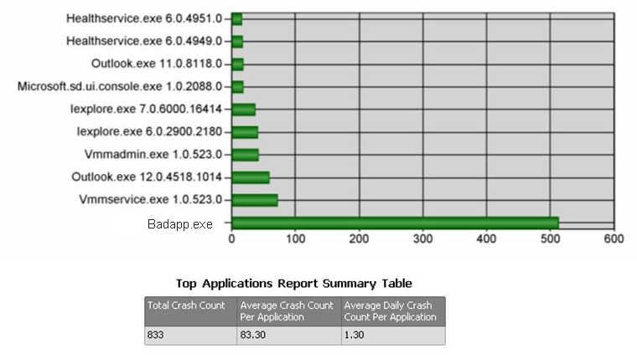
微软系统中心桌面错误监视器DEM 预先管理应用程序和操作系统的错误
它能做什么
效益
无需代理的崩溃监视
崩溃和挂起数据捕获和存储到中央服务器上
直接访问故障排除和解决方案数据库
加速IT反应速度
减少Windows桌面 TCO
增加桌面稳定性和最终用户生产力
报告样本

Slide 22
在AGPM 和DEM中有什么新功能加入
AGPM 4.0 和Windows7
AGPM组件 增强了Windows 7和Windows Server 2008 R2的组策略对象的控制和基于角色的权限委派
将 GPO 导出和导入到不同的林 – 可以将受控 GPO 从一个林中的域复制到第二个林中的域
搜索和筛选 GPO – 可以在 GPO 列表中搜索特定属性以筛选所显示的 GPO 列表。例如，可以搜索具有特定名称、状态或注释的 GPO。还可以搜索上次由特定组策略管理员更改或在特定日期更改的 GPO。
支持 Windows Server 2008 R2 和 Windows 7 – AGPM 4.0 支持 Windows Server 2008 R2 和 Windows 7，但仍支持 Windows Server 2008 和 Windows Vista® Service Pack 1 (SP1)。不过，同时包括较新和较旧的操作系统的混合环境中存在一些功能限制
DEM 3.5 和Windows7
DEM能够监视您的 IT 服务，并且提供端到端的监视环境，该环境可以提供您的组织的 IT 基础结构运行状况的完整视图。不需要安装客户端代理
排序的系统错误报告- 造成“蓝屏”的错误报告收集和排序
排序的应用程序错误报告– 在60天以内的错误报告收集，并按照规则进行排列
支持基于 UNIX 和 Linux 的计算机的发现和监视

Slide 23
微软高级诊断和恢复工具 加速桌面修复的强大工具
它能做什么
效益
修复不能启动的PC
读取删除的文件，控制服务，重置密码以及更多的
在PC离线状态下安全的发现并移除恶意软件
最小化恢复时间，加快TCO的节省
用恢复代替重装Windows操作系统
使PC机可以更加安全的使用
“这个工具可以让我们迅速的还原客户机而不是重新安装系统—每一个事件可以节省六小时.”
David Smith, Technical Support Center, UMC Health System

Slide 24
微软资产库存服务
将软件库存转变为商业智能
它能做什么
效益
完整的软件资产库存扫描
集中设立的软件名称数据库
为软件进行智能命名和目录化
强大的报表功能可用导出Excel, XML, PDF等格式
管理企业资产
简化compliance和灾难恢复
易于管理在线服务
规范化数据
目前版本
下一个版本
1.5
2.0 CY 2010

Slide 25
疑问和解答

Slide 26
参考资源
Learn more at MDOP Website
http://www.microsoft.com/mdop
Technical documentation is available at MDOP TechNet site
http://www.microsoft.com/technet/mdop
Keep up to date
MDOP Blog - blogs.technet.com/mdop

Slide 27
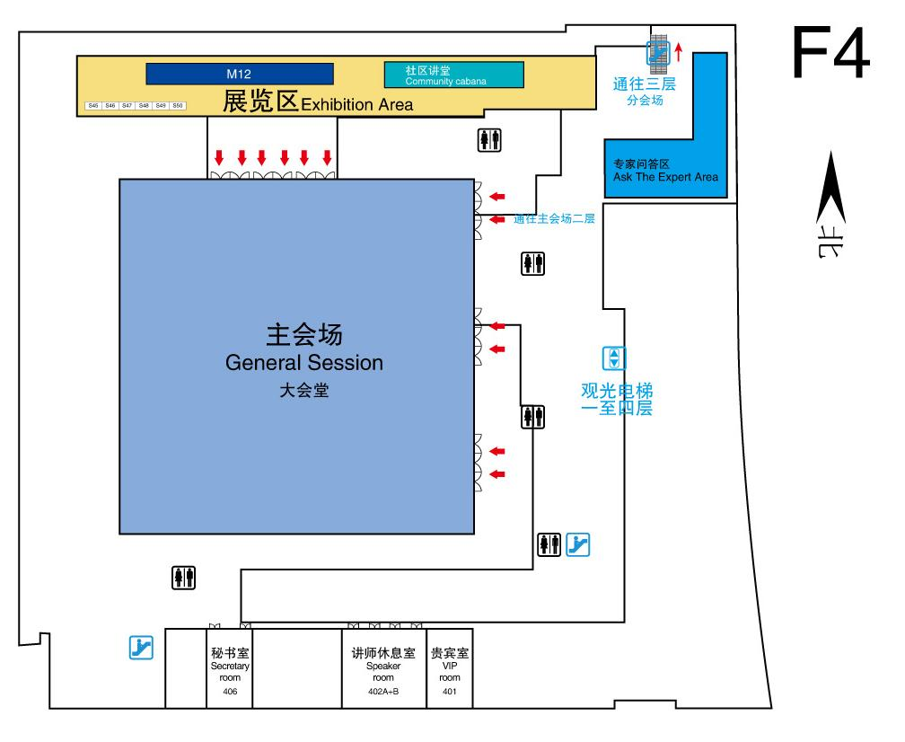
专家问答区 (F4) 本课程结束后，我将在接下来的70分钟内于4层专家问答区与您交流答疑

